Slide 1

Perangkat internet of things

Slide 2
Internet of things mengalami perkembangan yang sangat pesat dari waktu ke waktu. Perkembangan tidak terlepas dari perangkat yang digunakan

Slide 3
Jaringan Internet

Slide 4
Internet adalah adalah sistem jaringan komputer yang saling terhubung secara global dengan menggunakan paket protocol internet (TCP/IP) untuk menghubungkan perangkat di seluruh dunia.
jaringan internet terdiri dari jaringan privat, publik, akademik, bisnis, dan pemerintah lokal ke lingkup global, dihubungkan oleh beragam teknologi elektronik, nirkabel, dan jaringan optik.

Slide 5
Beragam sumber daya dan layanan informasi yang dihasilkan internet :
surat elektronik [email]
Telepon
Video Call
berbagi file
Lokasi

Slide 6
Istilah dan Perangkat jaringan internet :
ISP (Internet Service Provider)
Modem
Router
Switch/Hub
Wifi
LAN

Slide 7
Application Programming Interface

Slide 8
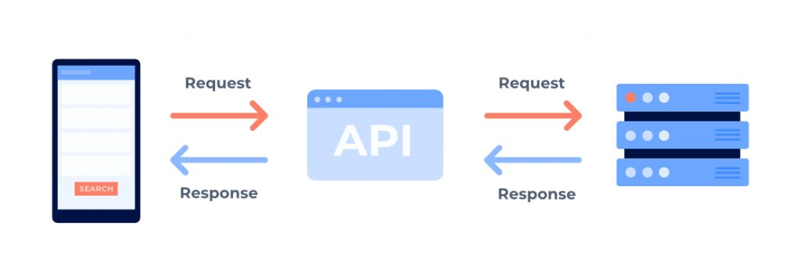
Apa itu API
API atau Application Programming Interface adalah sebuah interface yang dapat menghubungkan aplikasi satu dengan aplikasi lainnya. Jadi, API berperan sebagai perantara antar berbagai aplikasi berbeda, baik dalam satu platform yang sama atau lintas platform

Slide 9
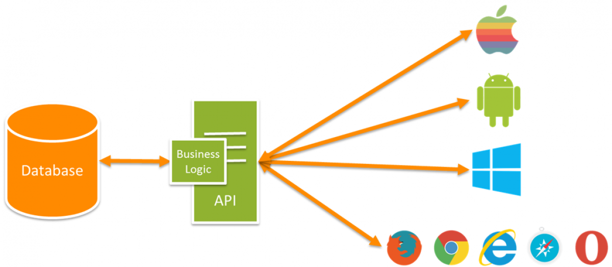
Application Programming Interface

Slide 10
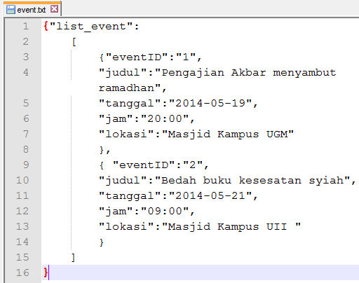
Bentuk Data API

Slide 11
Perangkat Sensor Iot

Slide 12
sensor adalah
“perangkat yang digunakan untuk mendeteksi perubahan besaran fisik seperti tekanan, gaya, besaran listrik, cahaya, gerakan, kelembaban, suhu, kecepatan dan fenomena-fenomena lingkungan lainnya.”
Temperature Sensors/Sensor Suhu
Sensor suhu mengukur jumlah energi panas dalam suatu sumber, memungkinkan mereka untuk mendeteksi perubahan suhu dan mengubah perubahan ini menjadi data.
2. Humidity Sensors /Kelembaban
Jenis sensor ini mengukur jumlah uap air di atmosfer udara atau gas lainnya. Sensor kelembaban umumnya ditemukan dalam sistem pemanas, ventilasi dan pendingin udara (HVAC) di domain industri dan perumahan.

Slide 13
3. Pressure Sensors/Sensor Tekanan
Sensor tekanan merasakan perubahan dalam gas dan cairan. Ketika tekanan berubah, sensor mendeteksi perubahan ini, dan mengkomunikasikannya ke sistem yang terhubung.
Sensor tekanan juga berguna dalam pembuatan sistem air karena mudah untuk mendeteksi fluktuasi atau penurunan tekanan.
4. Proximity Sensors / Sensor Jarak
Sensor jarak digunakan untuk deteksi objek non-kontak di dekat sensor. Jenis sensor ini sering memancarkan medan elektromagnetik atau sinar radiasi seperti inframerah.
Sensor jarak juga digunakan di tempat parkir mal, stadion dan bandara untuk menunjukkan ketersediaan parkir.

Slide 14
5. Level Sensors / Sensor Level
Sensor level digunakan untuk mendeteksi level zat termasuk cairan, bubuk dan bahan granular.
6. Accelerometers
Accelerometer mendeteksi akselerasi suatu objek yaitu laju perubahan kecepatan objek sehubungan dengan waktu. Accelerometer juga dapat mendeteksi perubahan gravitasi.
7. Gyroscope
Sensor giroskop mengukur laju atau kecepatan sudut, sering kali didefinisikan sebagai pengukuran kecepatan dan rotasi di sekitar sumbu.
penggunaan tambahan termasuk pengindraan gerak untuk video game, dan sistem deteksi guncangan kamera.

Slide 15
8. Gas Sensors
Jenis sensor ini memantau dan mendeteksi perubahan kualitas udara, termasuk keberadaan gas beracun, mudah terbakar, atau berbahaya. Industri yang menggunakan sensor gas termasuk pertambangan, minyak dan gas, riset kimia dan manufaktur.
9. Infrared Sensors
Jenis sensor ini merasakan karakteristik di sekitarnya dengan memancarkan atau mendeteksi radiasi inframerah.
10. Optical Sensors
Sensor optik mengubah sinar cahaya menjadi sinyal listrik. Dalam industri otomotif, kendaraan menggunakan sensor optik untuk mengenali tanda-tanda, hambatan, dan hal-hal lain yang akan diperhatikan pengemudi saat mengemudi atau parkir.

Slide 16
Media Penyimpan Data

Slide 17

1. Cloud
Cloud storage adalah media penyimpanan file berbasis online atau digital yang mengandalkan koneksi internet untuk akses data. Cloud storage adalah terobosan baru dalam dunia storage atau penyimpanan data yang menonjolkan banyak kelebihan jika dibandingkan dengan media simpan offline seperti hardisk dan flashdisk. Jadi, data yang disimpan ke dalam cloud storage akan disimpan di sejumlah server yang dikelola oleh pihak penyedia layanan atau yang biasa disebut hosting.

Slide 18
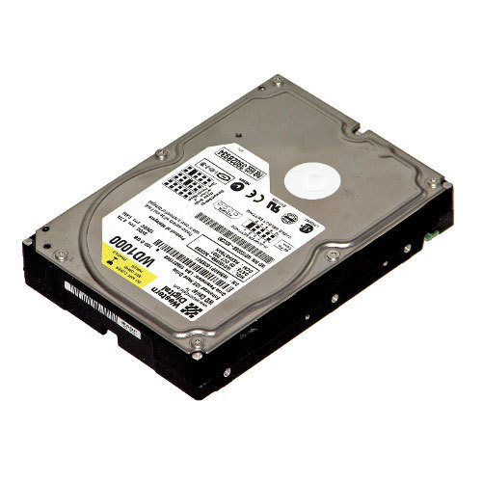
2. Internal harddisk
Media penyimpanan konvensional yang terhubung langsung ke PC atau Laptop

Slide 19
Cara kerja internet of things

Slide 20
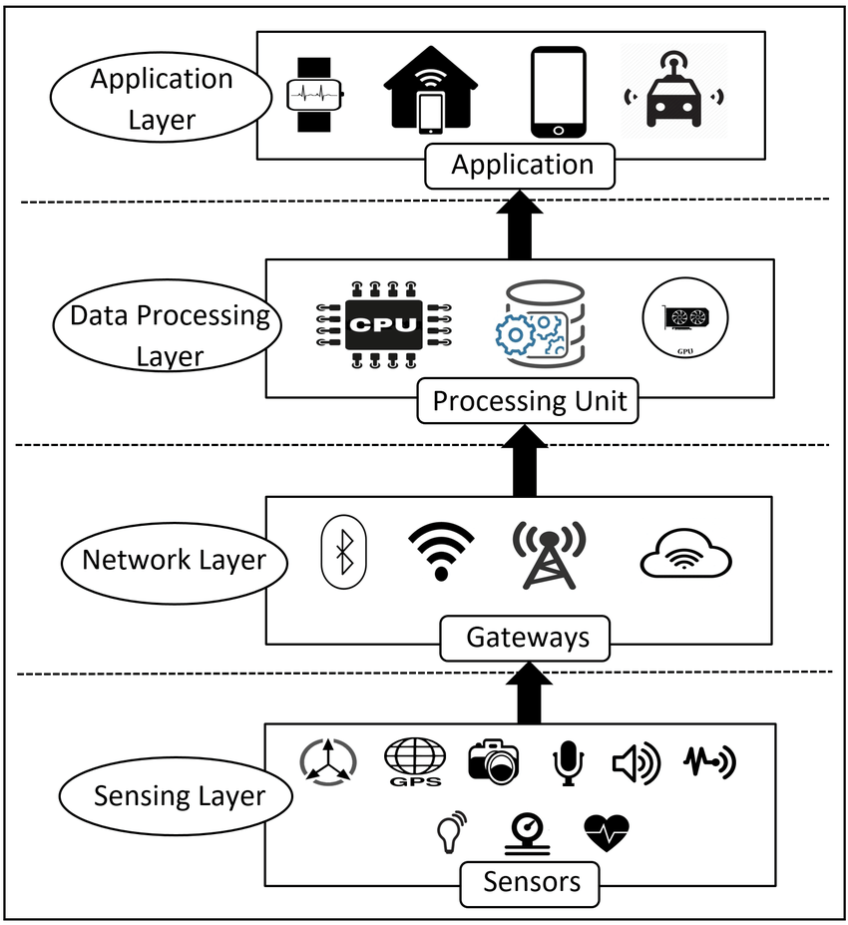

Slide 21
sumber
https://sekilasinfo.net/jenis-sensor-iot/
https://www.baktikominfo.id/id/informasi/pengetahuan/cloud_storage_pengertian_cara_kerja_dan_keuntungan_menggunakannya_yang_perlu_anda_tahu-930

